Slide 1


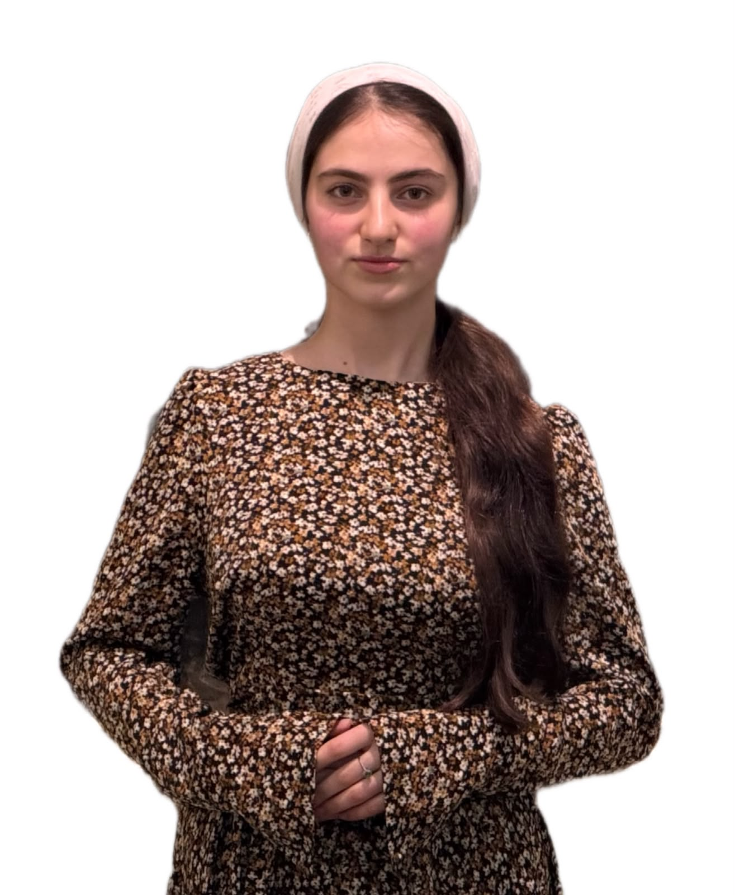
ФГБОУ ВО «Чеченский государственный университет им. А.А. Кадырова»
Филологический факультет
Кафедра «Русский язык и общее языкознание»
Портфолио бакалавра
ФИО: Куракаева Мата Балаудыевна
Форма обучения: Очная
Направление подготовки:45.03.01 Филология
Профиль : Отечественная филология (Русский язык и литература)

Slide 2


Приказы
О зачислении № 269/03 от 06.08.2025
Переводной на 2 курс: №342 от 20.07.2026
Переводной на 3 курс:
Переводной на 4 курс:

Slide 3
РЕЗУЛЬТАТЫ ПРОМЕЖУТОЧНОЙ АТТЕСТАЦИИ
Оценки, полученные на экзаменах и зачетах
№ п/п | Наименование дисциплины | Оценка
 | 1 семестр
1. | Современный русский литературный язык | 4 (хорошо)
2. | История зарубежной литературы | 4 (хорошо)
3. | РУНТ | 4 (хорошо)
4. | История Чеченской Республики | зачтено
5. | Иностранный язык | зачтено
6. | Практикум русского языка | зачтено
7. | Основа российской государственности | зачтено
8. | Введение в теорию коммуникации | зачтено
9. | Физическая культура | зачтено
10. | Чеченский язык | зачтено
11.
12.

Slide 4
РЕЗУЛЬТАТЫ ПРОМЕЖУТОЧНОЙ АТТЕСТАЦИИ
Оценки, полученные на экзаменах и зачетах
№ п/п | Наименование дисциплины | Оценка
2 семестр
1. | История зарубежной литературы | 4 (хорошо)
2. | История русской литературы | 4 (хорошо)
3. | История | 4 (хорошо)
4. | БЖД | зачтено
5. | СРЛЯ | зачтено
6. | Физическая культура | зачтено
7. | Иностранный язык | зачтено
8. | Педагогика и психология | зачтено
9. | Проектная деятельность в филологии | зачтено
10. | Практикум русского языка | зачтено
11.
12.

Slide 5
РЕЗУЛЬТАТЫ ПРОМЕЖУТОЧНОЙ АТТЕСТАЦИИ
Оценки, полученные на экзаменах и зачетах
№ п/п | Наименование дисциплины | Оценка
3 семестр
1.
2.
3.
5.
6.
7.
8.
9.
10.
11.
12.

Slide 6
РЕЗУЛЬТАТЫ ПРОМЕЖУТОЧНОЙ АТТЕСТАЦИИ
Оценки, полученные на экзаменах и зачетах
№ п/п | Наименование дисциплины | Оценка
4 семестр
1.
2.
3.
4.
5.
6.
7.
8.
9.
10.
11.
12.

Slide 7
РЕЗУЛЬТАТЫ ПРОМЕЖУТОЧНОЙ АТТЕСТАЦИИ
Оценки, полученные на экзаменах и зачетах
№ п/п | Наименование дисциплины | Оценка
5 семестр
1.
2.
3.
4.
5.
6.
7.
8.
9.
10.
11.
12.

Slide 8
РЕЗУЛЬТАТЫ ПРОМЕЖУТОЧНОЙ АТТЕСТАЦИИ
Оценки, полученные на экзаменах и зачетах
№ п/п | Наименование дисциплины | Оценка
6 семестр
1.
2.
3.
4.
5.
6.
7.
8.
9.
10.
11.
12.

Slide 9
РЕЗУЛЬТАТЫ ПРОМЕЖУТОЧНОЙ АТТЕСТАЦИИ
Оценки, полученные на экзаменах и зачетах
№ п/п | Наименование дисциплины | Оценка
7 семестр
1.
2.
3.
4.
5.
6.
7.
8.
9.
10.
11.
12.

Slide 10
РЕЗУЛЬТАТЫ ПРОМЕЖУТОЧНОЙ АТТЕСТАЦИИ
Оценки, полученные на экзаменах и зачетах
№ п/п | Наименование дисциплины | Оценка
8 семестр
1.
2.
3.
4.
5.
6.
7.
8.
9.
10.
11.
12.

Slide 11
ПУБЛИКАЦИИ В НАУЧНЫХ ИЗДАНИЯХ, НАУЧНЫЕ СТАТЬИ
Научные труды, участие в конференциях, научные статьи за период обучения
№ п/п | Наименование работы, ее вид | Выходные данные* | Соавторы
1.
2.
3.
4.
5.

Slide 12
Участие в общественно-значимых мероприятиях всероссийского уровня

Slide 13
УЧАСТИЕ В НАУЧНО-ПРАКТИЧЕСКИХ КОНФЕРЕНЦИЯХ
Основные тезисы работы были представлены на
научно-практических конференциях:
№ п/п | Наименование работы, ее вид | Выходные данные* | Соавторы
1. | «Эпитеты в стихотворении А.С. Пушкина «К Чаадаеву» | Вернадский - Чеченская Республика» международная научная конференция студентов, аспирантов и молодых учёных «Ломоносов-2026». Сборник «Ломоносов 2026».
2.
* - Оформляются в соответствии с ГОСТ 7.1-2003

Slide 14
УЧАСТИЕ В НАУЧНО-ПРАКТИЧЕСКИХ КОНФЕРЕНЦИЯХ
№ п/п | Наименование работы, ее вид | Выходные данные* | Соавторы
1.
2.
* - Оформляются в соответствии с ГОСТ 7.1-2003

Slide 15
СТРУКТУРА ВКР (НКР)
СОДЕРЖАТЕЛЬНАЯ ЧАСТЬ ВКР (НКР) РАЗДЕЛЕНА НА ____ ГЛАВ(Ы),
СТРУКТУРИРОВАННЫЕ В СООТВЕТСТВИИ С ЛОГИКОЙ РАСКРЫТИЯ ТЕМЫ И РЕШЕНИЯ
ПРОБЛЕМЫ ИССЛЕДОВАНИЯ
______________________________________________________
______________________________________________________
______________________________________________________

Slide 16
Участие в общественной жизни университета

